Slide 1










DIMENSI TIGA
GRADE 3A
XII MIPA 1 | Kelompok 2

Slide 2




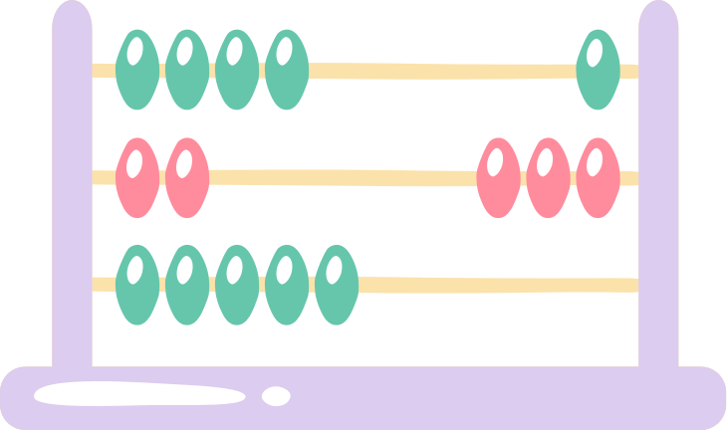

ANGGOTA
KELOMPOK
Annabelle C. W.
/ 01
Dionisius C
/ 06
Jayanto Wong
/ 10
Marvel Ardo G
/ 18

Slide 3



KETEGAKLURUSAN 2 GARIS

Slide 4


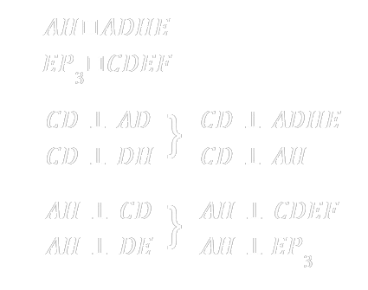
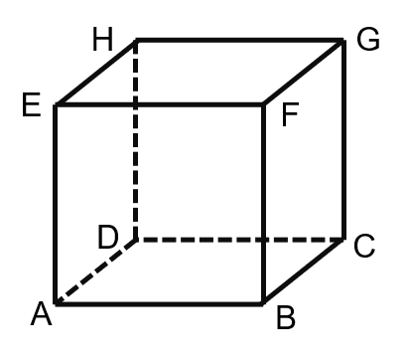


Buktikan AH tegak lurus EP3
P3

Slide 5


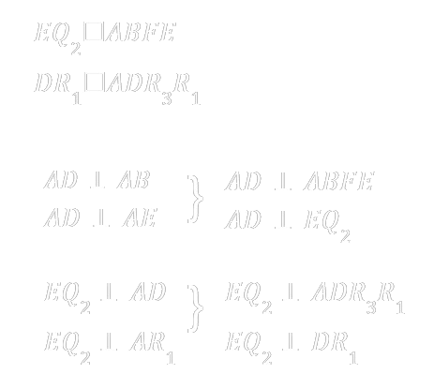

Buktikan EQ2 tegak lurus DR1
R3
R1
Q2

Slide 6
JARAK TITIK
KE TITIK

Slide 7
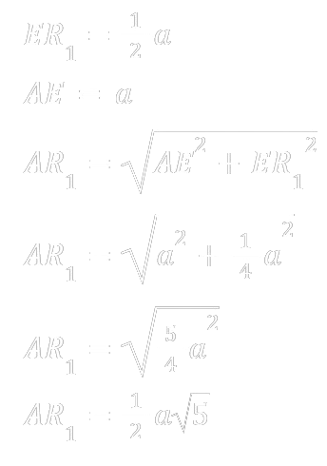
Jarak A ke R1 jika rusuk=a cm?
R1

Slide 8

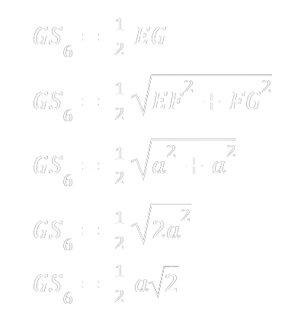
Jarak C ke S6 jika rusuk=a cm?
S6

Slide 9
JARAK TITIK
KE GARIS

Slide 10




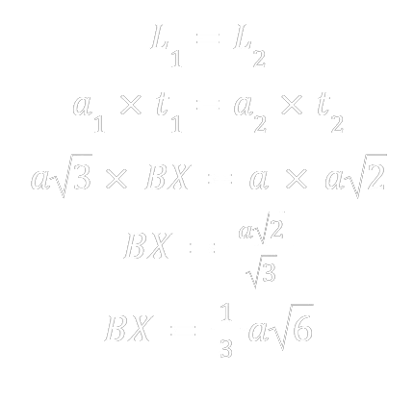
Jarak B ke AG jika rusuk=a cm?
B
G
X
A
X

Slide 11

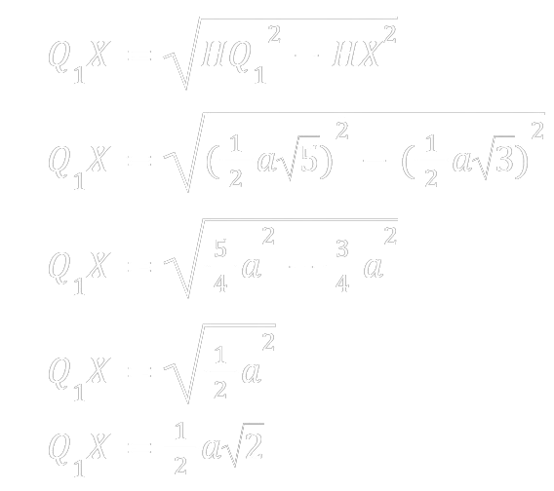
Jarak Q1 ke BH jika rusuk=a cm?
Q1
||
||
|||
|||
B
X
H
X
Q1

Slide 12
JARAK TITIK
KE BIDANG

Slide 13
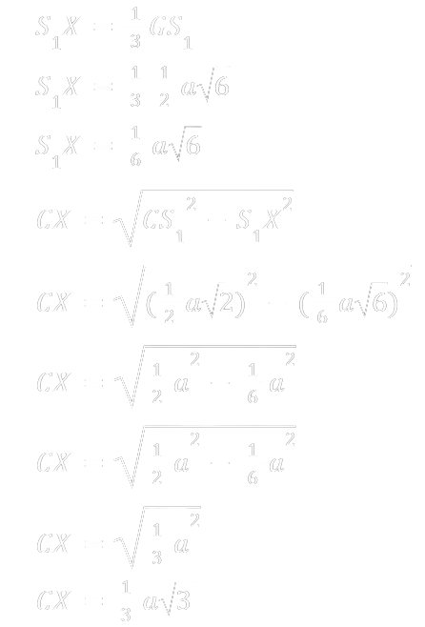

Jarak C ke BDG jika rusuk=a cm?
C
X
S1
X
S1

Slide 14
Jarak Q1 ke BH jika rusuk=a cm?
Q1
||
||
|||
|||
B
X
H
X
Q1

Slide 15
JARAK 2 GARIS SEJAJAR

Slide 16
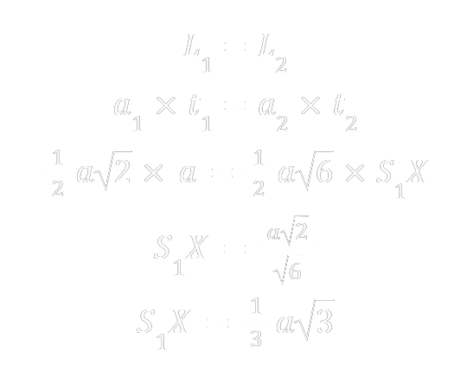
Jarak DS6 dan FS1 jika rusuk=a cm?
S6
F
X
S6
A
S1
X
S1

Slide 17

Jarak AS6 ke GS1 jika rusuk=a cm
S6
G
S6
Q3
X
X
Q1
A
S1
S1

Slide 18
JARAK 2 GARIS BERSILANGAN

Slide 19
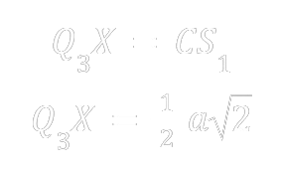
Jarak CG dan HB jika rusuk=a cm?
S6
Q3
X
Q1
S1

Slide 20
PROYEKSI GARIS KE GARIS

Slide 21
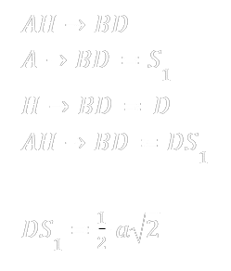
Proyeksi AH ke BD dan panjangnya
X
Q1
S1

Slide 22

Proyeksi S5S6 ke P2P4 dan panjangnya
R4
S6
R2
S6
S5
S5
P4
S1
P2
Proyeksi S5 ke P2P4 adalah P4
Proyeksi S6 ke P2P4 adalah S1
Proyeksi S5S6 ke P4P2 adalah P4S1
Panjang P4S1 adalah a
P4
S1
P2

Slide 23
PROYEKSI GARIS KE BIDANG

Slide 24
Proyeksi BC ke ADR1R3 dan panjangnya
R3
R1
Proyeksi B ke ADR3R1 adalah Y
Proyeksi C ke ADR3R1 adalah X
Proyeksi BC ke ADR3R1 adalah XY
Q4
X
Panjang XY = BC = a
Q1
Y

Slide 25






THANK YOU

